Slide 1
TRABALHO DE CONCLUSÃO DE CURSO

Slide 2
PROGRAMAÇÃO NÃO-LINEAR APLICADA A INVESTIMENTOS: OTIMIZAÇÃO DE UM PORTFOLIO DE RENDA FIXA E VARIÁVEL
BRUNO BORGES DE SOUZA
SEBASTIÃO CAETANO DE MELLO FILHO

Slide 3



CENÁRIO
Quando lidamos com o mercado de renda fixa e variável, lidamos com a inexperiência de boa parte de usuários para mitigar o risco para investir;
Falta de conhecimento técnico do Modelo de Markowitz;
Economia atual com alta volatilidade;

Slide 4


PROPOSTA
Compreensão do mercado financeiro do Brasil
Compreensão dos investimentos de renda fixa e variável mais utilizados do Brasil.
Conhecimento dos perfis de investidor.
Compreensão do risco e retorno de cada investimento
Seleção da carteira atrás das através da diversificação do risco utilizando o modelo de Markowitz
Obter a melhor carteira para cada Perfil de Investidor

Slide 5
REFERENCIAL TEÓRICO
Reforma Bancária de 1964
CMN (Conselho Monetário Nacional)
Órgão responsável por formular política da moeda e do crédito, objetivando a estabilidade da moeda e o desenvolvimento econômico e social do País.
Bacen (Banco Central do Brasil)
Emitir moeda, controlar fluxo de capital estrangeiro, autorizar, normatizar, fiscalizar e intervir nas instituições financeiras.
CVM (Conselho de Valores mobiliários)
Registro de companhias abertas, registro de distribuição valores mobiliários, organização, funcionamento e operação da bolsa de valores

Slide 6







REFERENCIAL TEÓRICO
Tipos de Investimento
Poupança: Poupança é um dos investimentos mais utilizado no Brasil (CERBASI, 2008).
CDB: Certificação de Depósito Bancário é um título onde os bancos emitem para poder capitalizar e conseguir aumentar suas reservas para futuros (BRUNI, 2010).
LCI e LCA: é emitido pelos Bancos para poder ter lastramento para empréstimos no segmento Imobiliário no LCI e no caso do LCA é relacionado pelo segmento de Agronegócio (FORTUNA, 2013).
Fundo de investimento: é conhecido com um condômino de pessoas que aplicam certo capital e depois do retorno dividem os lucros e despesas (FORTUNA, 2013).
Tesouro Direto: são títulos emitidos pelo governo são considerados voltados para os pequenos investidores que procuram segurança. (FORTUNA, 2013).
Ações: São frações de uma empresa e de seu capital. Essas empresas são denominadas como S.A. (Sociedade Anônima) (MELLAGI e ISHIKAWA, 2000)

Slide 7
REFERENCIAL TEÓRICO
Tipo de Investidor: Para poder aplicar em um determinado investimento o investidor tem que estar ciente dos riscos que ele pode correr e ter toda a responsabilidade caso haja perca de todo o seu capital investido.
Suitability é formulário com uma série de perguntas para classificar os investidores. Conforme a instrução CVM 539
Perfil de Conservador: tem como objetivo manter seu capital o mais seguro possível e correr menos risco (BERTOLO, 2011).
Perfil Moderado: tem seu objetivo inicial parecido com o conservador, pois ele prioriza também a segurança do seu capital, mas ele procura um pouco mais de rentabilidade (BERTOLO, 2011).
Perfil Agressivo ou Arrojado: Esse perfil procura uma alta rentabilidade e está disposto a correr um risco elevado para conseguir atingir seu objeto (BERTOLO, 2011).

Slide 8
REFERENCIAL TEÓRICO

Slide 9
REFERENCIAL TEÓRICO
Risco e Retorno de um portfólio
Um investidor sempre buscará minimizar a probabilidade de perdas, maximizando, simultaneamente, o retorno do capital investido (MOTTA JUNIOR, OLIVEIRA e GUTIERREZ, 2007).
Os investimentos são avaliados em termos de taxas de retorno e, na medida em que não se possa determinar antecipadamente quais serão essas taxas, tem-se uma situação de incerteza.

Slide 10
REFERENCIAL TEÓRICO
Figura 2.5.5 Relação entre Risco e Dispersão da Média
Risco e Retorno esperados de um título

Slide 11
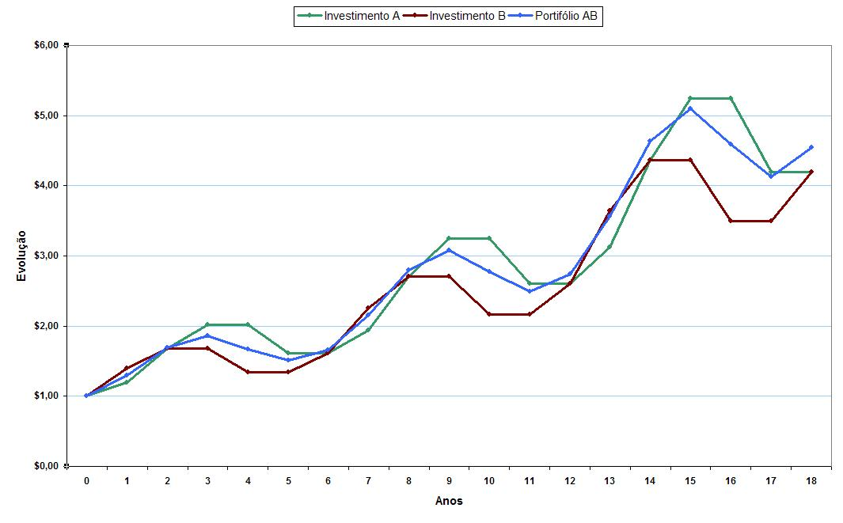
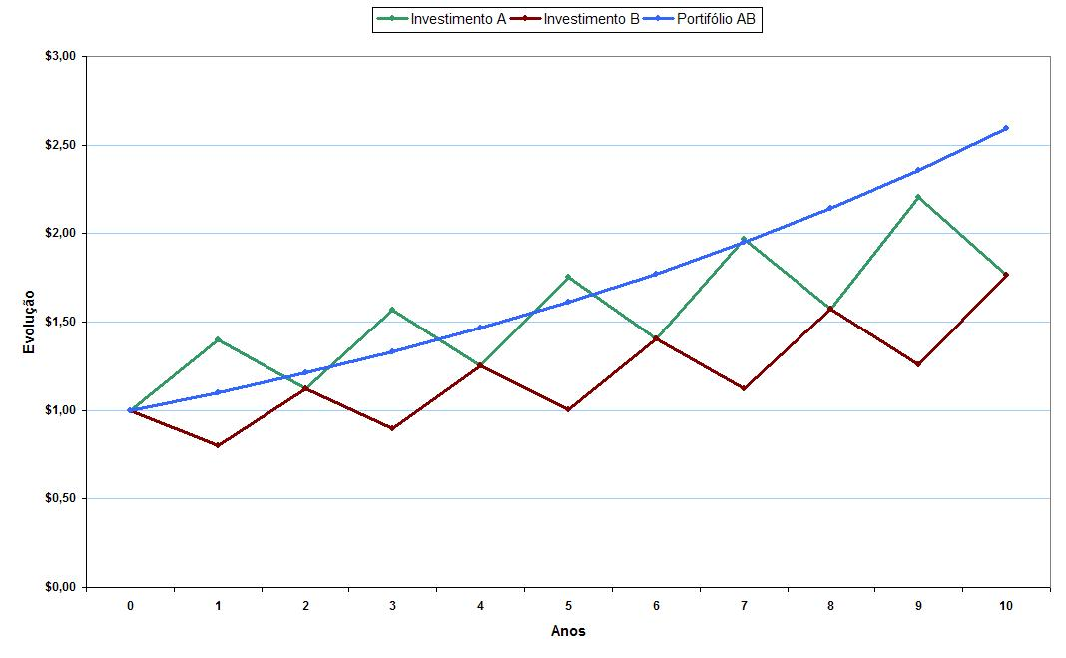
REFERENCIAL TEÓRICO
O Risco na estrutura de uma carteira de ativos
A ideia fundamental inserida na teoria do portfólio é que o risco particular de um único ativo é diferente de seu risco quando mantido em carteira. (ASSAF NETO, 2012)
A variância (risco) de uma carteira é simplesmente o valor esperado dos quadrados dos desvios dos retornos observados em torno do retorno esperado (SAMANEZ, 2007):
Covariação Positiva
Covariação Negativa

Slide 12
REFERENCIAL TEÓRICO
Relação entre Risco e Retorno de classe de ativos
Em Farrel (1997), há uma relação de conflito entre risco e retorno das principais classes de ativos que compõem um portfólio.
A reta na figura é a reta de mercado de capitais (CML – Capital Market Line)

Slide 13
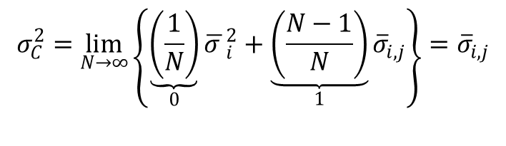
REFERENCIAL TEÓRICO
Os Efeitos da Diversificação
$$σ_{C}^{2}=\lim_{N→∞}\left\{\underset{0}{\underbrace{\left(\frac{1}{N}\right)}}{\overline{σ }}_{i}^{2}+\underset{1}{\underbrace{\left(\frac{N−1}{N}\right)}}{\overline{σ}}_{i,j}\right\}={\overline{σ}}_{i,j}$$

Slide 14
Desenvolvimento Metodológico
SELAÇÕES DAS AÇÕES
SELAÇÕES DAS
RENDA FIXA
CÁLCULO DE RETORNO E RISCO
CLASSFICAÇÃO POR RENTABILIDADE
CÁLCULO DE MATRIZ DE COVARIÂNÇA
RENDA FIXA MAIS RENTÁVEIS POR INVESTIDOR
APLICAÇÃO DO MODELO MARKOWITZ
DETERMINAÇÃO DO RISCO MAXIMO
ANÁLISE DO PORTIFÓLIO

Slide 15

Escolha dos Ativos de Renda Fixa
Para os títulos de renda fixa, foram considerados os ativos de LCI, LCA, CDB e Tesouro Direto, atualizados em 13/10/2016. Itens observados para as rentabilidades, prazos de resgate, aplicação mínima e rating dos ativos de renda fixa de empresas privadas do Brasil

Slide 16
Escolha dos Ativos de Renda Variável
Com relação aos títulos de renda variável, foram utilizadas as 30 ações (tabela 3.2.3) com maior volume de negociação do mercado BM&FBOVESPA (atualizado em 13/10/2016), utilizando cotações históricas de 21 amostras para um acompanhamento mensal (Jan/2015 à Set/2016), 30 amostras para um acompanhamento semanal (11/03/2016 à 30/09/2016) e 30 amostras para um acompanhamento diário (19/08/2016 à 30/09/2016).

Slide 17
Desenvolvimento Metodológico
Programação não-linear Aplicada ao Modelo de Markowitz
Função objetivo: Minimização de Risco (Variância) ou Maximização do Retorno da carteira.
Restrições: participação dos ativos precisa ser maior que zero, a soma de as participações deve ser igual a 1, e colocar um retorno mínimo exigido pelo cliente, ou um risco máximo, dependendo do objetivo do investidor.
Variáveis de Decisão: participação ao peso de cada ativo no portfólio.

Slide 18

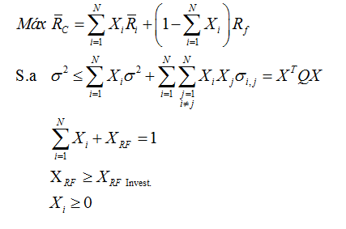
Desenvolvimento Metodológico
Modelo de Markowitz por perfil de investidor

Slide 19
Fronteira Eficiente com Acompanhamento Mensal

Slide 20
Fronteira Eficiente com Acompanhamento Semanal

Slide 21
Fronteira Eficiente com Acompanhamento Diário

Slide 22
Análise de Desempenho

Slide 23
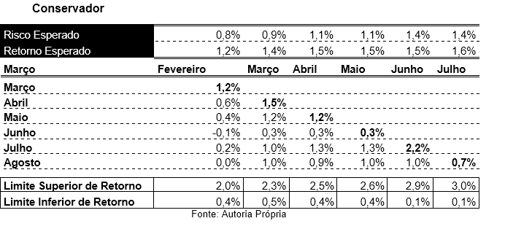
Análise de backtest

Slide 24
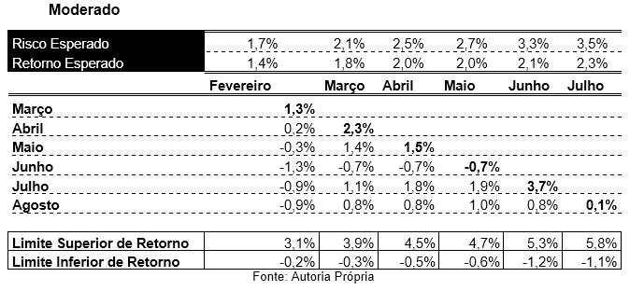
Análise de backtest

Slide 25
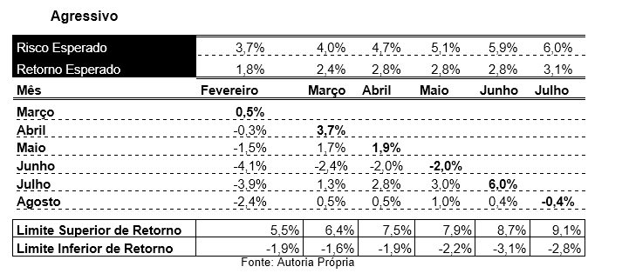
Análise de backtest

Slide 26
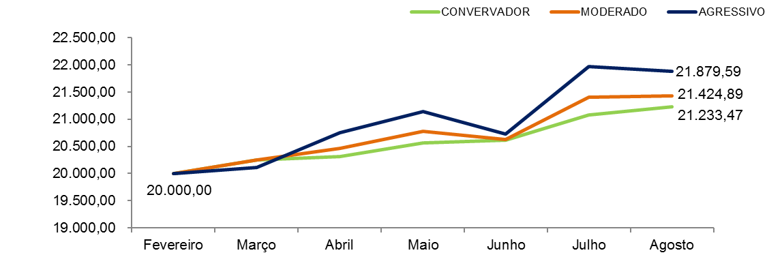
Evolução do Capital Investido

Slide 27
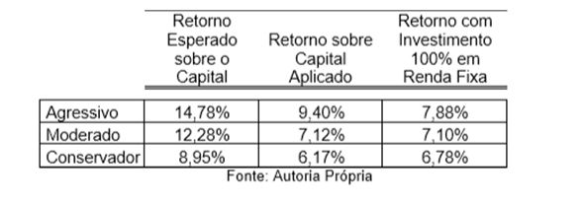
Comparação Entra Retorno Mar/2016 e Ago/2016

Slide 28
Conclusão
O desempenho da carteira foi superior ao índice iBovespa ao utilizar como critério o índice Sharpe.
O fraco desempenho do iBovespa demonstra como o mercado de ações no período considerando está pouco rentável frente ao risco sistemático do mercado.
Validação do método durante o período de análise, verifica-se para um acompanhamento mensal investidores agressivos obtiveram maior retorno de capital. Isto confirma que o modelo de Markowitz se adequou aos parâmetros do perfil agressivo, apesar da alta volatilidade do mercado mobiliário.

Slide 29
REVISÃO BIBLIOGRÁFICA
ASSAF NETO, Alexandre. Finanças corporativas e valor. Atlas, 2012.
ASSAF NETO, Alexandre. Mercado Financeiro. 10ª edição. São Paulo: Atlas, 2011
BODIE, Z.; KANE, A.; MARCUS, A. J. Fundamentos de investimento. 3ª edição. Porto Alegre: Bookman, 2000.
BRUNI, Adriano Leal. Mercados financeiros. São Paulo: Atlas, 2005
CAVALCANTE, Francisco; MISUMI, Jorge Yoshio;
RUDGE, Luis Fernando. Mercado de Capitais. O que é, como funciona. Editora Campus. 5ª Tiragem, 2005.
CERBASI, Gustavo. Investimentos inteligentes. Thomas Nelson Brasil, 2008.
EIZIRIK, Nelson Laks. O papel do Estado na regulação do mercado de capitais. Instituto Brasileiro de Mercado de Capitais, 1977.
EXAME. Onde investir em 2016. Edição nº1104. São Paulo. Editora Abril, 2015.
FARRELL, James Lawrence; REINHART, Walter J. Portfolio management: theory and application. McGraw-Hill, 1997.
FORTUNA, Eduardo. Mercado financeiro: produtos e serviços. Qualitymark Editora Ltda, 2015.
GITMAN, Lawrence J.; MADURA, Jeff. Introduction to finance. 2001.
GOLDSMITH, Raymond William; CONTADOR, Cláudio Roberto; DE MELLO, Pedro Carvalho. Brasil 1850-1984: desenvolvimento financeiro sob um século de inflação. Banco Bamerindus do Brasil, 1986.

Slide 30
REVISÃO BIBLIOGRÁFICA
MACEDO JR., Jurandir Sell. A Árvore do Dinheiro: guia para cultivar a sua independência financeira. Rio de Janeiro: Elssevier, 2007.
MARCOLINO, Luiz Claudio e CARNEIRO, Ricardo. Sistema financeiro e desenvolvimento no Brasil: do Plano Real à crise financeira. Editora Gráfica Atitude, 2010.
MELLAGI FILHO, Armando; ISHIKAWA, Sérgio. Mercado financeiro e de capitais. Editora Atlas, 2000.
MOTTA JUNIOR, N.; OLIVEIRA, U. R.; GUTIERREZ, R. H. Minimização de riscos de investimentos em carteira de ações através da pesquisa operacional. In: IV Simpósio de Excelência em Gestão e Tecnologia - IV SEGET, 2007, Resende. Anais do IV SEGET, Resende: EADB, 2007.
PETERSON, Richard L. Desvendando a mente do investidor: o domínio da mente sobre o dinheiro. Rio de Janeiro (RJ): Elsevier, 2008.
SAMANEZ, Carlos Patricio. Matemática financeira: aplicações à análise de investimentos. Pearson Prentice Hall, 2007.
SENNA, José Júlio. Tempos de incerteza: a economia brasileira nos anos 80. Livros Técnicos e Científicos Editora, 1989.
SOUZA, Leandro Alves. Sistema de pagamentos brasileiro: nova estrutura e seus impactos econômicos. Saraiva, 2001.

